Slide 1
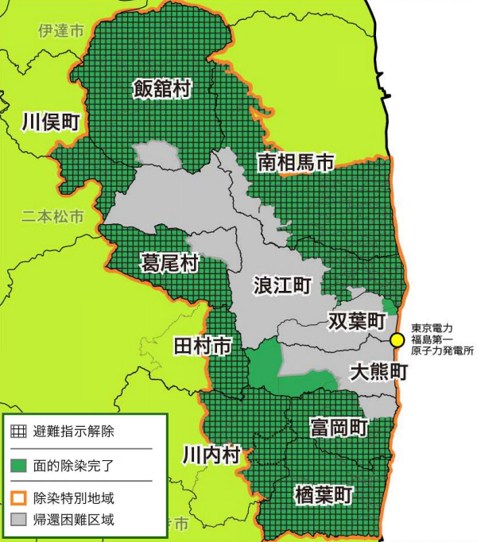
【第112-3-1】国直轄除染の進捗状況(2017年3月31日現在)
[面的除染が終了した市町村]
市町村 | 除染終了時期 ※
田村市 | 2013年6月
楢葉町 | 2014年3月
川内村 | 2014年3月
大熊町 | 2014年3月
葛尾村 | 2015年12月
川俣町 | 2015年12月
双葉町 | 2016年3月
飯舘村 | 2016年12月
富岡町 | 2017年1月
南相馬市 | 2017年3月
浪江町 | 2017年3月
※除染終了時期は、各市町村の除染実施計画における除染対象地域のうち、同意を得られたものに対する面的除染が終了した時期を記載。

